Slide 1

Изучение создания динамических веб-сайтов с использованием Django
Разработка многопользовательского блога
30.11.2023г.
Преподаватель : Тарджиманян Лия Николаевна

Slide 2
Сегодня на занятии:
Введение в Django. Объяснение, что такое Django, его основные возможности и преимущества использования этого фреймворка для создания веб-сайтов.
Создадим проект
Рассмотрим первый этап разработки

Slide 3
Django — это популярный, мощный фреймворк на языке Python. Он имеет множество возможностей, и позволяет сразу начать разработку. Однако вся эта мощь означает, что мы можем написать низкопробный код, который будет казаться рабочим.
Так что же подразумевается под Эффективным Django? Под Эффективным Django будем понимать использование Django таким образом, чтобы написанный код был
связным,
тестируемым,
масштабируемым.

Slide 4
01
"Связный" код — это код, который сосредоточен на выполнении одной одной единственной вещи. Это значит, что когда мы пишем функцию или метод — написанный нами код должен делать что-то одно и делать это хорошо.

Slide 5
02
Это непосредственно относится к написанию тестируемого кода: код, который делает много вещей, достаточно часто является чересчур сложным для тестирования.
Тестируемый код — такой код, который позволяет просто писать для него тесты; код, в котором легко найти проблемы.

Slide 6
03
И, наконец, мы хотим писать масштабируемый код.
Это означает не просто масштабировать его в терминах исполнения, но также увеличивать в терминах команды и командного понимания.
Хорошо протестированные приложения проще для понимания другими (и проще для изменения ими), что подразумевает большую возможность улучшить наше приложение, путем добавления новых инженеров.

Slide 7
СРЕДА РАЗРАБОТКИ
PYCHARM
изоляция,
предопределенность,
сходство.

Slide 8
01
02
03
Изоляция
означает, что мы не сможем случайно воспользоваться инструментами или пакетами установленными вне вашего окружения. Инструменты наподобие virtualenv могут помочь создать нечто похожее на изолированную среду.
Предопределенность
Наша среда предопределена, если мы уверены в том, на какую версию зависимостей мы полагаемся и сможем наверняка воспроизвести системное окружение.
Сходство
Сходство с производственной средой или средой сервера разработки означает, что везде установлена одна и та же операционная система (возможно даже одинаковый выпуск) и мы используем одинаковые инструменты как для конфигурирования нашей среды разработки, так и для конфигурирования нашей производственной среды.

Slide 9
Начало проекта Django
В терминах Django, проект — это конечный продукт, и он объединяет внутри себя одно или несколько приложений.
Django, как и многие web-фреймворки, представляет скаффолдинг
(Скаффолдинг - это веб-фреймворки, автоматически генерирующие типичные части приложения или даже всю структуру проекта. Такой подход позволяет существенно увеличить скорость разработки и стандартизирует кодовую базу)

Slide 10

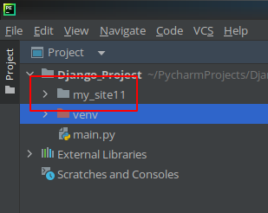
Создание проекта
Django устанавливает в систему скрипт django-admin.py для обработки задач скаффолдинга. Для создания файлов проекта используется за startproject.
Для автоматической генерации структуры и управляющих скриптов проекта выполняют команду: django-admin startproject my_site .
После чего папка my_site11 с базовой структурой появится в директории Django.

Slide 11
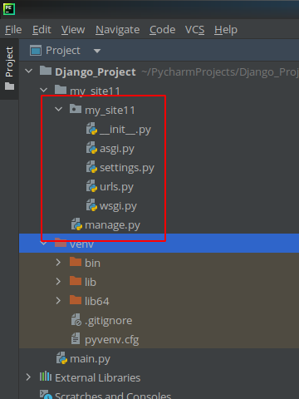
“
Созданный проект имеет следующую структуру

Slide 12
Скаффолдинг проекта
manage.py
является ссылкой на скрипт django-admin, но с уже предустановленным переменным окружением, указывающими на наш проект, как для чтения настроек оттуда, так и для управления им при необходимости;
здесь находятся настройки нашего проекта. Файл уже содержит несколько разумных настроек, но база данных не указана;
settings.py
urls.py
содержит URL'ы для маппирования (определение соответствия между различными моделями данных.);
wsgi.py
это WSGI обёртка для вашего приложения. Этот файл используется сервером разработки Django.

Slide 13
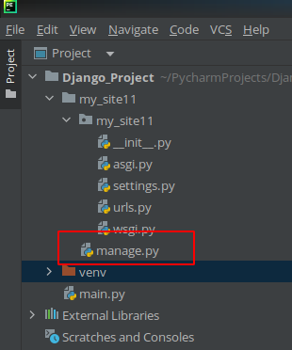
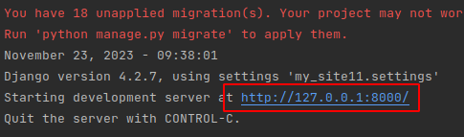
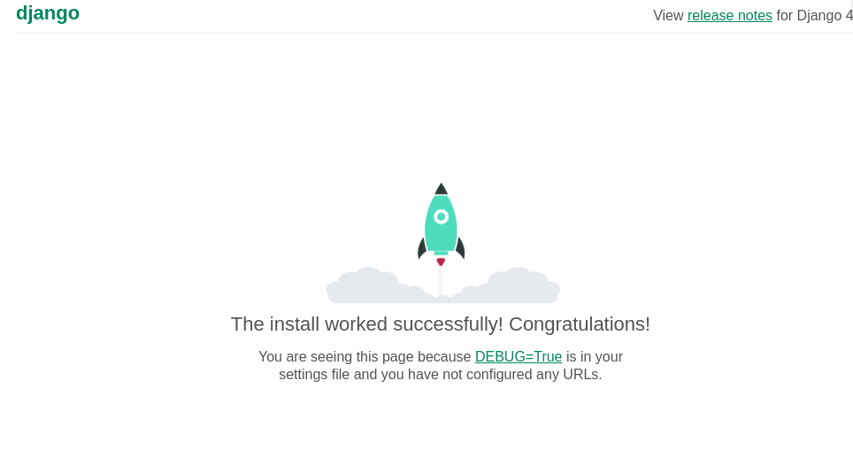

Перейдем в папку, в которой лежит manage.py, с помощью следующей команды
cd my_site11/
После того, как проект создан, его можно запустить на сервере, для чего вводим следующую команду:
python manage.py runserver
результат выполнения - открывшаяся страница в браузере:

Slide 14
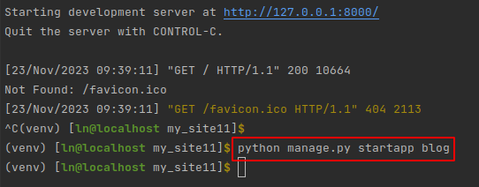
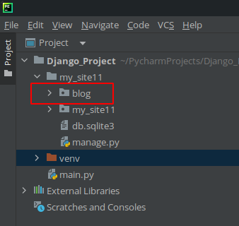
Создание приложения, представлений и маршрутов
Чтобы создать папку и базовую структуру для будущего приложения, выполните
python manage.py startapp blog
Название приложения не должно совпадать с названием папки проекта, иначе возникнет ошибка:

Slide 15
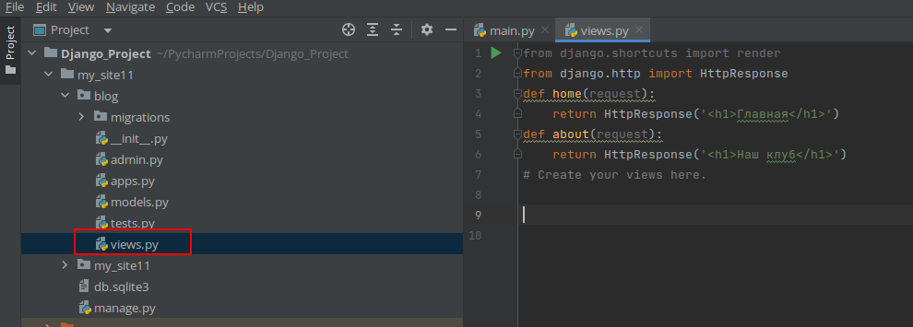
Теперь открываем файл blog\view.py. Здесь располагаются функции представления, которые обеспечивают функционирование логики приложения. В файле уже есть одна строка from django.shortcuts import render.
Добавим обработку https запросов и функции представления для страниц Главная и Наш клуб (). В итоге содержимое должно выглядеть так:

Slide 16
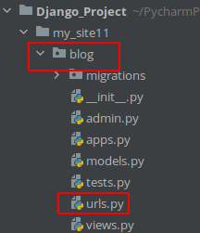
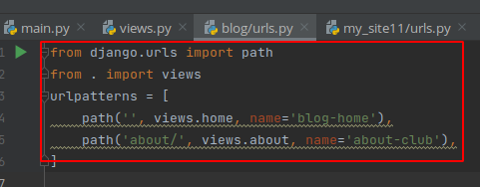
from django.urls import path
from . import views
urlpatterns = [
path('', views.home, name='blog-home'),
path('about/', views.about, name='about-club'),
]
Теперь в папке blog создадим файл urls.py, чтобы приложение могло сопоставить маршруты и страницы. Добавим туда код:

Slide 17
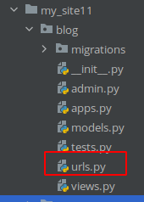
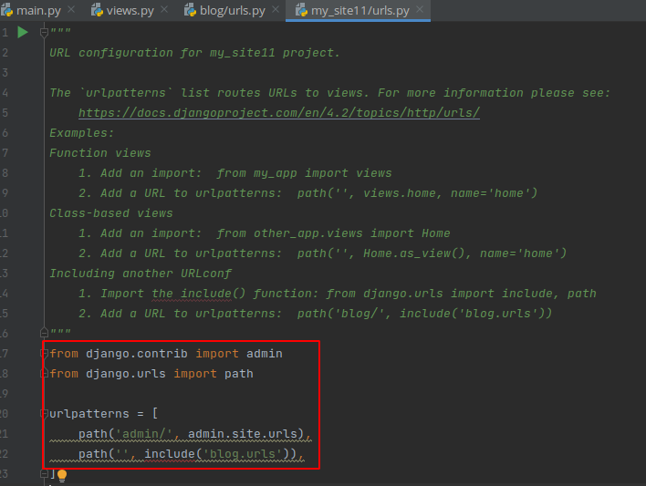
После этого открываем файл urls.py, который находится в папке проекта my_site и добавляем в импорт include, а в urlpatterns – путь к ссылкам приложения blog:
from django.contrib import admin
from django.urls import path, include
urlpatterns = [
path('admin/', admin.site.urls),
path('', include('blog.urls')),
]
Строка path('', include('blog.urls')) делает страницу блога домашней (главной). Если же блог является лишь одним из разделов портала, следует явно указывать маршрут к нему: path('blog', include('blog.urls')).

Slide 18
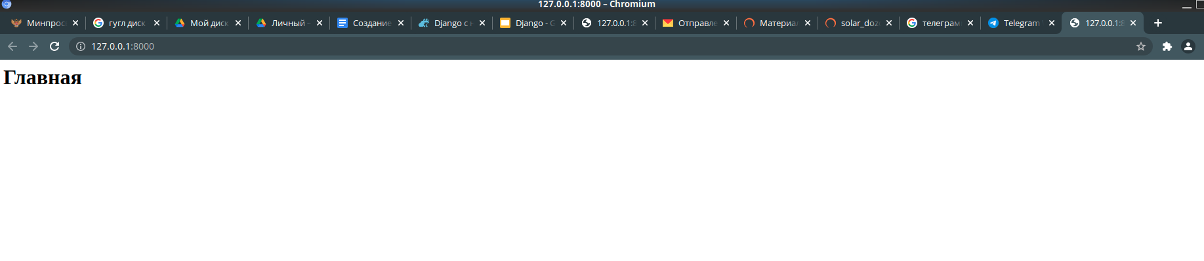
Запустим сервер python manage.py runserver как видим на домашней странице выводится надпись Главная.

Slide 19
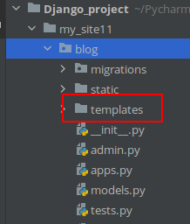
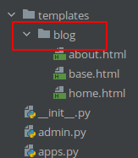
Шаблоны в Джанго
Чтобы страницы выглядели интереснее, чем простые надписи на белом фоне, нужно подключить шаблоны. По умолчанию Джанго будет искать шаблоны в папке templates директории blog. Создадим templates, a внутри нее поддиректорию с тем же названием, что и приложение – blog.

Slide 20
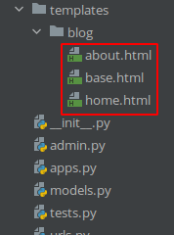
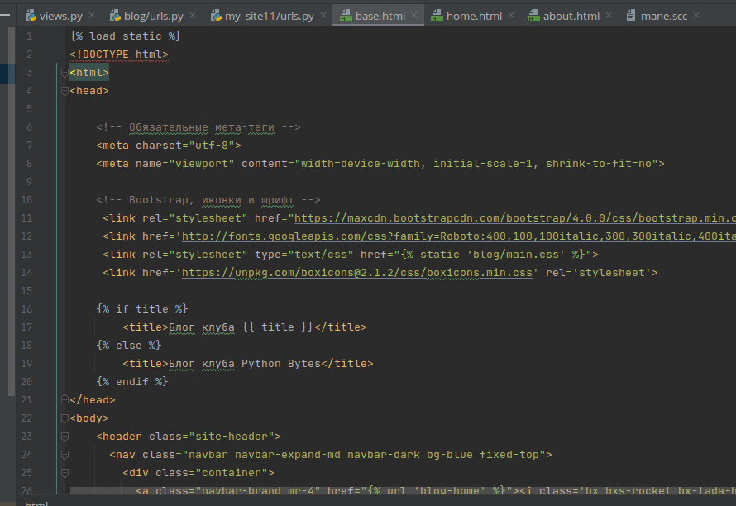
Внутри папки templates\blog создаем три файла base.html, home.html и about.html. Сохраните в них код (метод. стр.7)

Slide 21
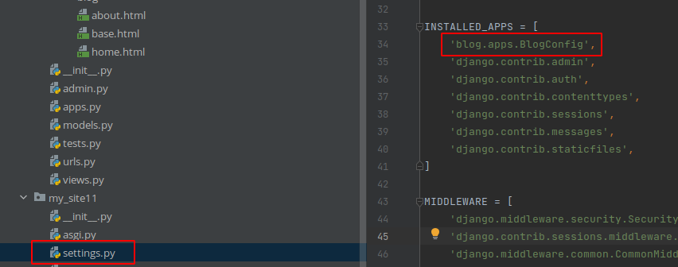
Базовая настройка конфигурации
Теперь займемся конфигурацией. Откройте файл blog\apps.py и скопируйте оттуда название класса BlogConfig. Это название нужно вставить в файл settings.py нашего проекта my_site, как показано ниже:

Slide 22
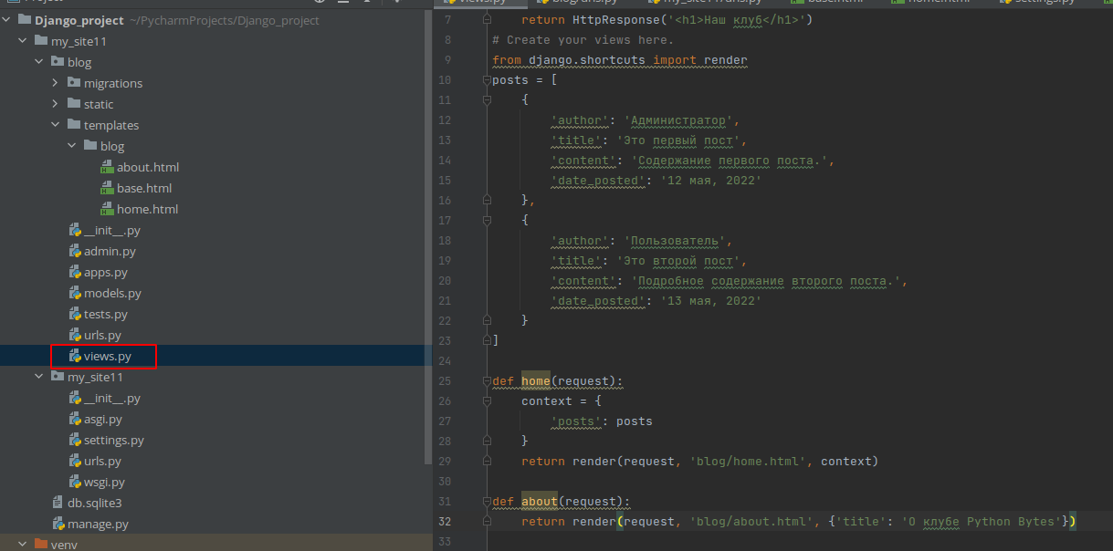
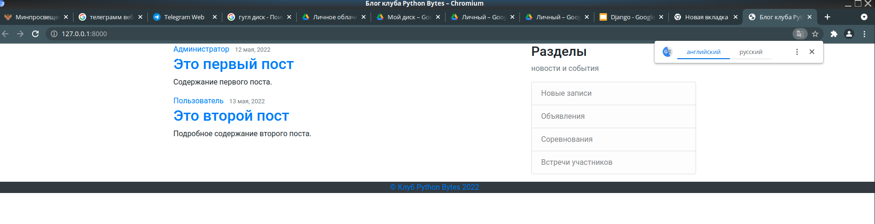
Базовая настройка конфигурации
Открываем blog\views.py и добавляем тестовый контент и обработку шаблонов:

Slide 23

https://youtu.be/IJ92IMhAN7M?si=YHIvXqZ-fbPjVZi6

Slide 24


